Slide 1
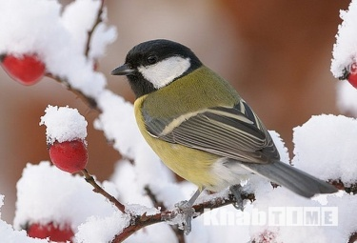
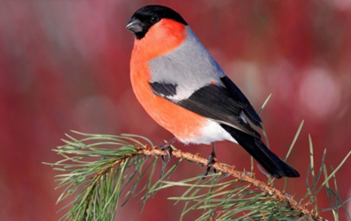
Экологический проект Тема: «Зимующие птицы нашего поселка»
Руководитель проекта: учитель коррекционного класса ВСП 1-5 Козлова Екатерина Сергеевна
Участники проекта: ученики коррекционного класса ВСП 1-5, учитель, родители
Защитник проекта:
Юст Софья Александровна
МБОУ ЖДЛ п. Новый Ургал 2024г.

Slide 2
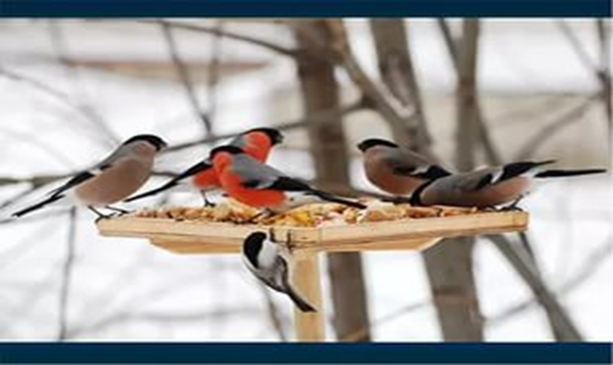
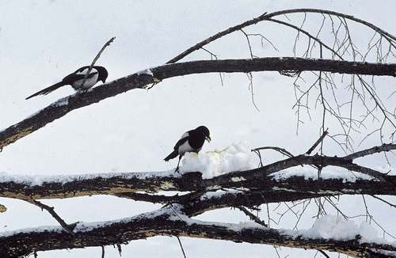
Актуальность:
Большое количество птиц гибнет зимой. Человек может помочь им пережить стужу и тем самым сохранить их численность.
Значимая для детей проблема:
Как же выживают в зимнее время наши друзья – птицы, чем мы можем помочь им в это трудное время?
Гипотеза проекта:
Если постоянно подкармливать птиц, то до весны выживут многие и станут приносить больше пользы, чаще будут радовать нас своей красотой и пением. В зимний период каждый из нас может помочь птицам решить их проблемы. Если изменить условия проживания птиц зимой, то не все перелетные птицы будут улетать в теплые края.

Slide 3
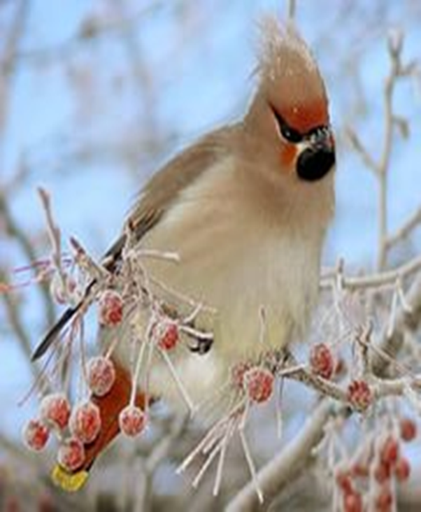
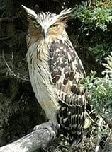
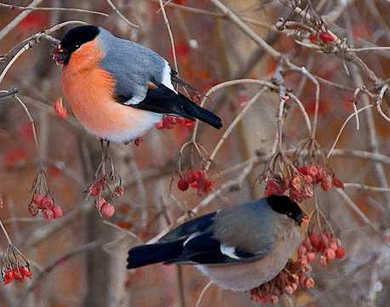
Цель:
изучение и обогащение знаний о зимующих птицах, и создание условий для зимовки птиц в нашей местности.

Slide 4
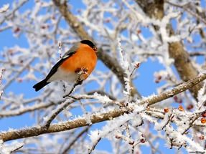
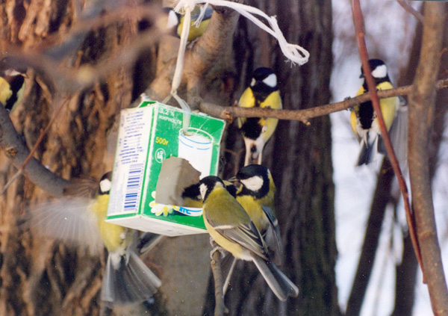
Задачи:
Изучить дополнительную литературу и определить зимующих птиц;
Провести наблюдения за поведением, питанием зимующих птиц, сделать анализ и обобщить результат с помощью таблицы.
Изготовить и развесить кормушки для птиц, разработать памятку и листовку.
Пополнить развивающую среду класса материалами и оборудованием по теме проекта.
Воспитывать желание помогать птицам в трудное для них время.

Slide 5
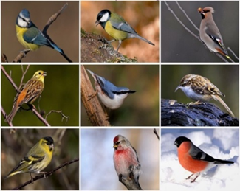
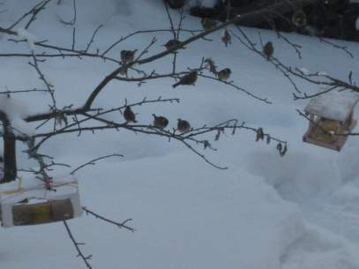
План проекта:
Изучили дополнительную литературу и определили зимующих птиц;
Провели наблюдения за поведением, питанием зимующих птиц, сделали анализ и выводы занесли в таблицу.
Изготовили и развесили кормушки для птиц, разработали памятку и листовку.
Пополнили развивающую среду класса материалами и оборудованием по теме проекта.
Воспитывали желание помогать птицам в трудное для них время.

Slide 6
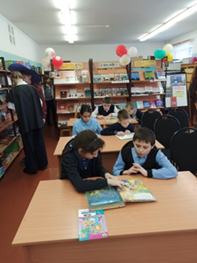
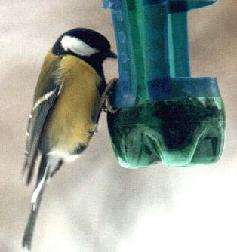
Методы и приёмы:
наблюдения;
сбор информации;
работа с литературой;
экскурсии;
обработка собранной информации;
творческая работа.

Slide 7
На этом этапе нами проводилась информационная работа. Мы собирали и изучали материалы о птицах нашего района. Использовали такие источники: интернет, ресурсы классной и школьной библиотеки.

Slide 8
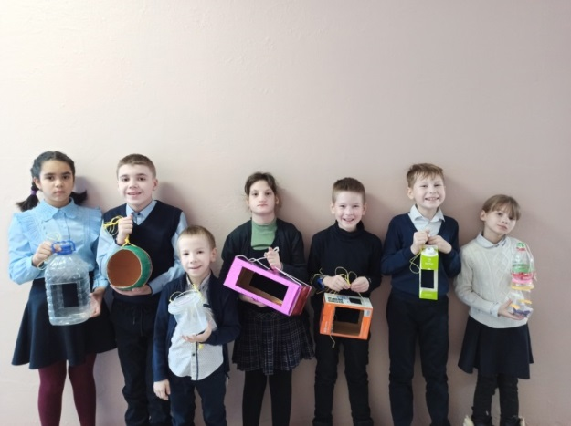
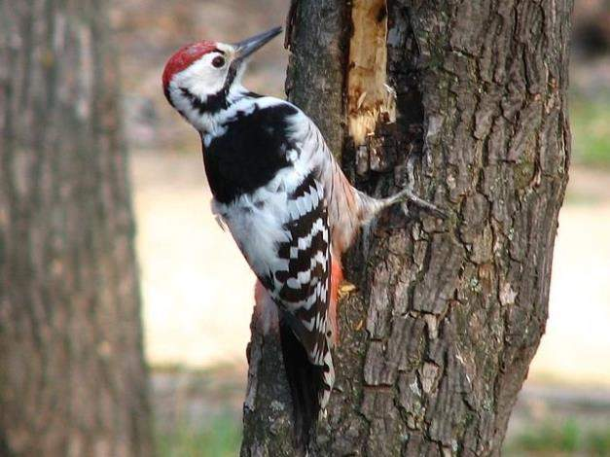
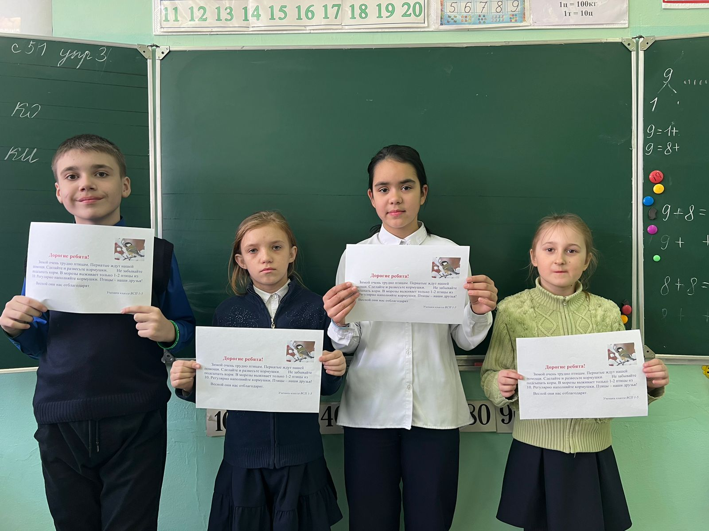
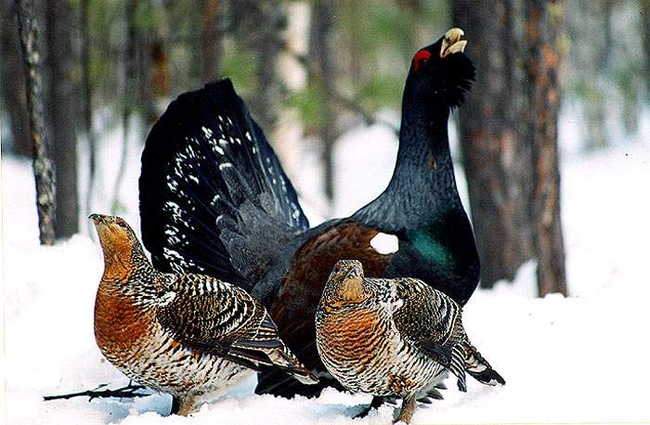
Основной этап.
Проходила практическая деятельность. Что мы делали?
Познакомились с правилами создания кормушек.
Мастерили кормушки для птиц.
Осуществляли подкормку птиц.
Вели наблюдение за птицами, которые прилетали к кормушкам.
Составили: « Листовку – обращение», памятку «Как подкармливать птиц»,
плакат: «Покормите птиц зимой»
6) Провели уроки и мероприятия по теме: «Птицы»

Slide 9
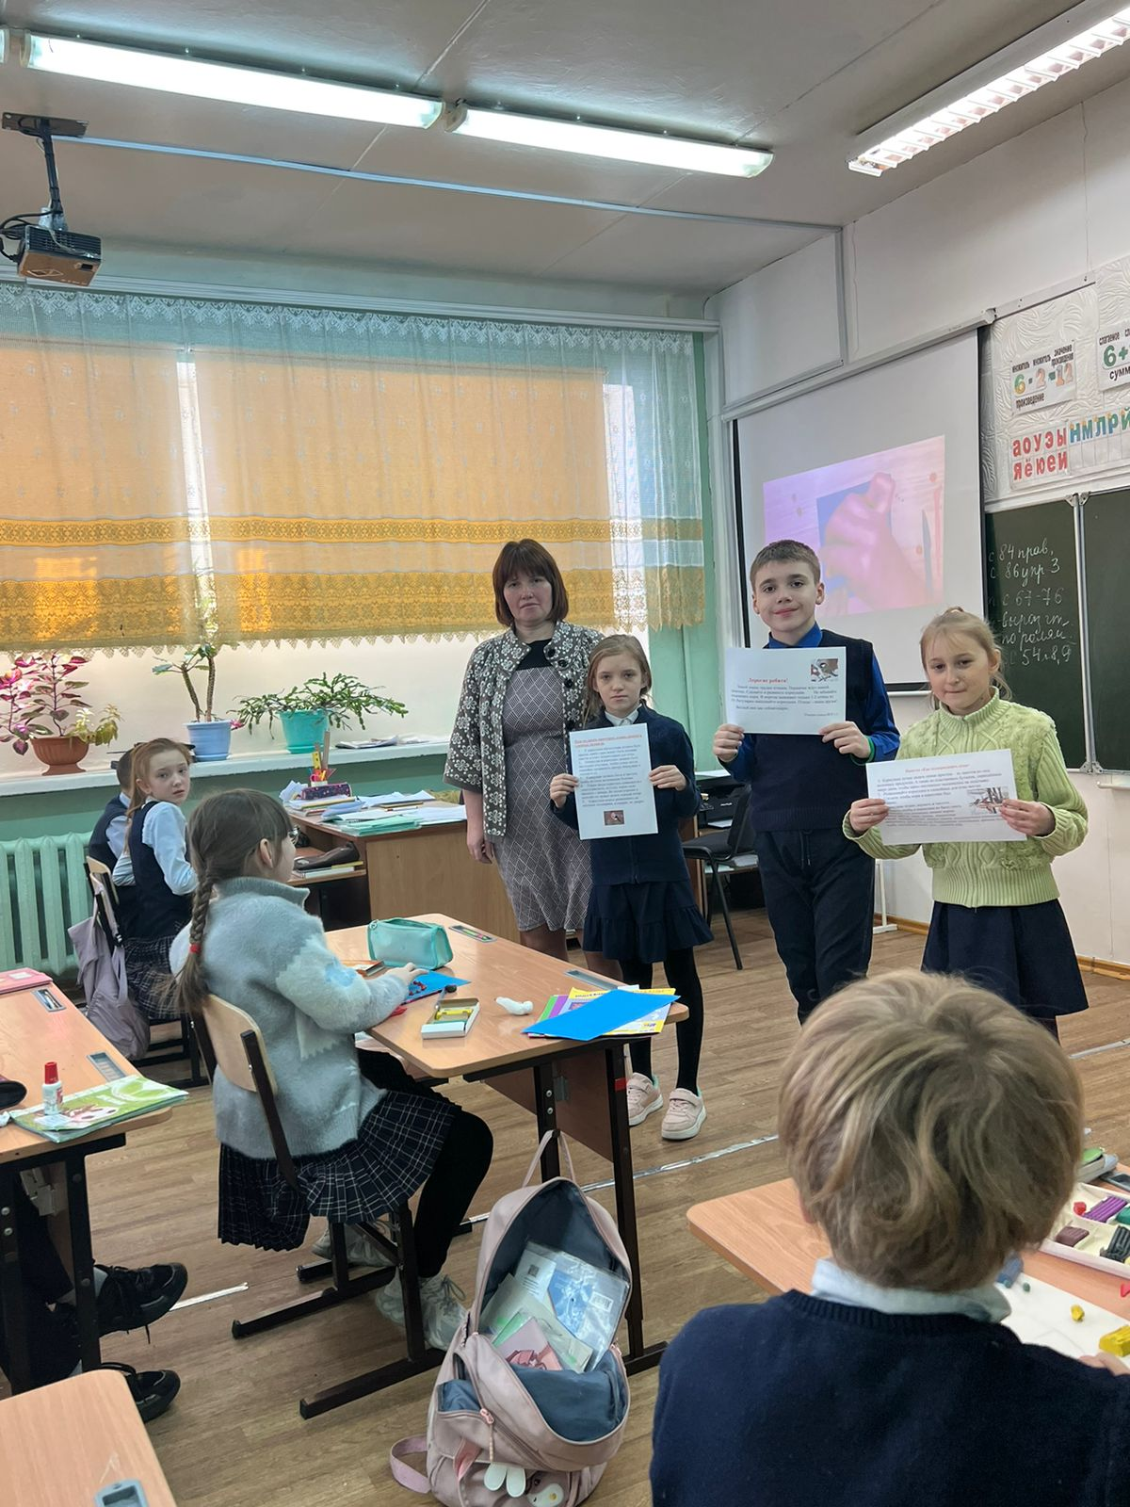
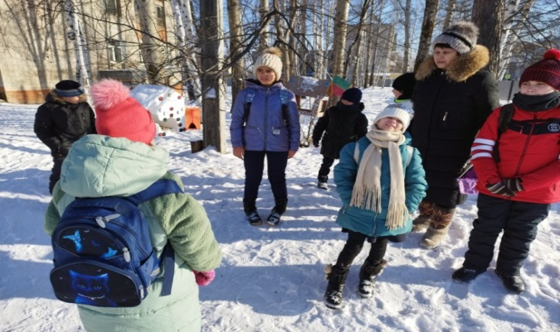
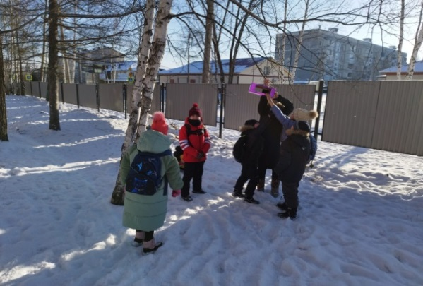
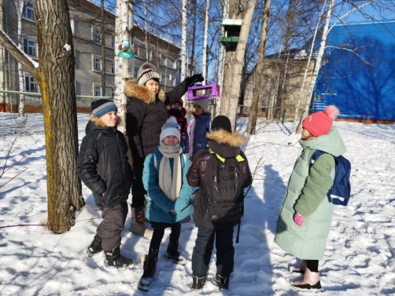
Наблюдение за птицами
Мы развесили кормушки около школы и дома. Сначала прилетали сороки, а потом - синицы, воробьи, свиристели и даже – снегири. Мы составили листовку-обращение, памятку «Как подкармливать птиц», и раздали ребятам начальных классов. Решив поставленные задачи, мы сделали вывод: зимующие птицы - постоянные гости кормушек.

Slide 10
Все свои наблюдения мы занесли в таблицу.
Дата | Температура воздуха | Количество птиц | Какие птицы прилетают.
30.01 | -22 | 7 | 4 воробья, 3 синицы
31.01 | -15 | 8 | 4 воробья, 4 синицы
01.02 | -21 | 9 | 1 голубь, 4 воробья, 4 синицы
02.02 | -21 | 9 | 5 воробьев, 2 голубя, 2 синицы
03.02 | -20 | 7 | 1 ворона, 2 голубя, 2 синицы, 2 воробья
04.02 | -24 | 6 | 1 ворона, 1 голубь, 2 синицы, 2 воробья
05.02 | -25 | 9 | 1 голубь, 4 воробья, 4 синицы
06.02 | -24 | 9 | 1 ворона, 4 воробья, 4 синицы

Slide 11
Птица | Кормушка | Корм | Способ употребления
Воробьи | устойчивая, крепкая | любой | Клюют у кормушки
Синицы | маленькая | семечки любые, сало | Берёт по зёрнышку
Снегири | кормушки отдалённые | семечки, просо, овсяная крупа | Берёт по зёрнышку
Ворона | площадки на земле | остатки пищи | Ест жадно, никого не боится

Slide 12
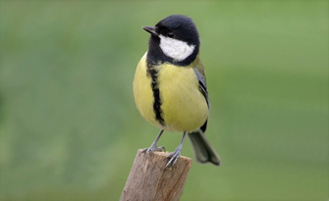
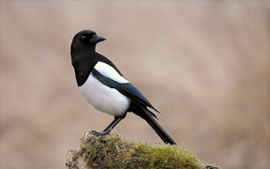
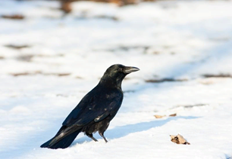
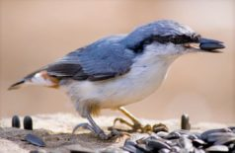
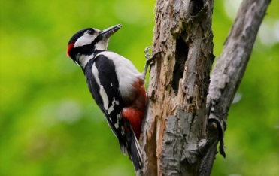
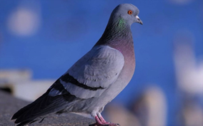
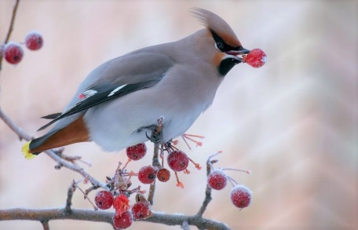
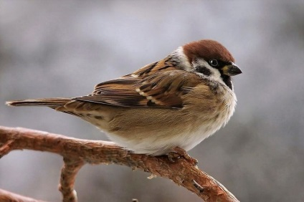
Заключительный этап:
Проведя наблюдения за птицами, можно сделать следующие выводы:
В нашем посёлке зимуют только приспособленные к выживанию в суровых погодных условиях птицы (воробьи, голуби, синицы, сороки, вороны, снегири, свиристели)
Сытой птице мороз не страшен. Главное правило: не забывать подсыпать корм в кормушки. Таким образом, наша гипотеза подтверждается, если изменить условия проживания птиц зимой, то не все перелётные птицы будут улетать в тёплые края.

Slide 13
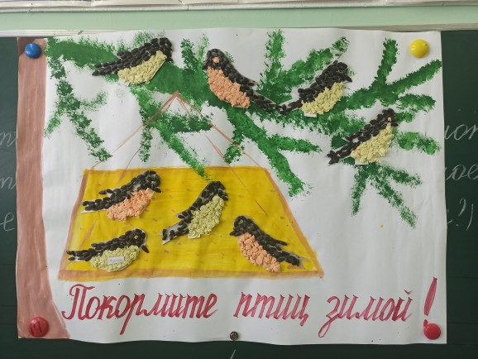
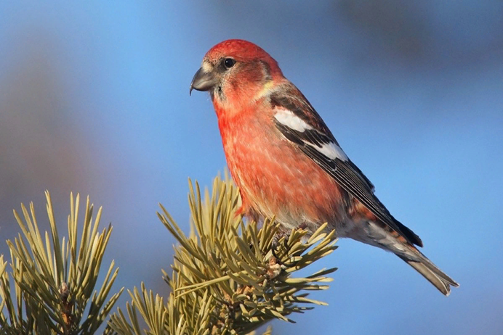
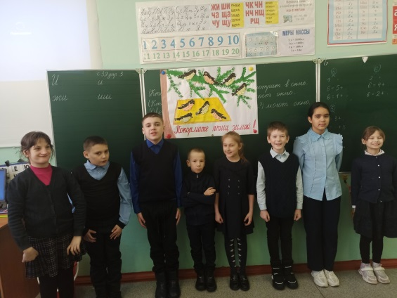
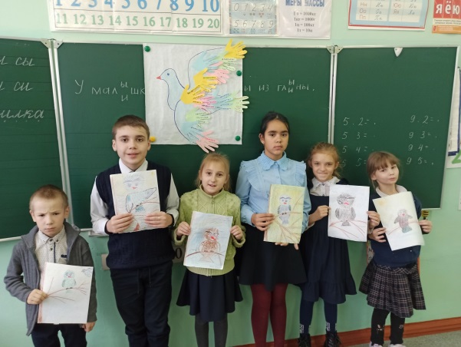
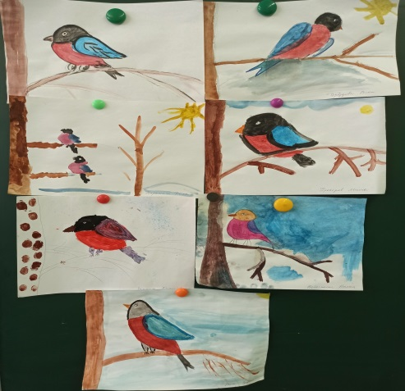
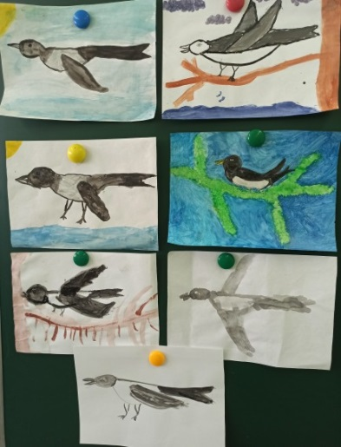
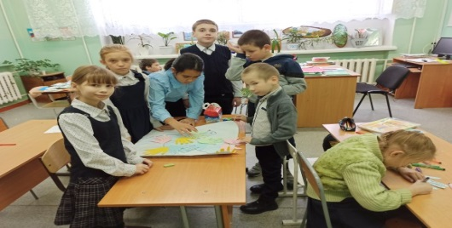
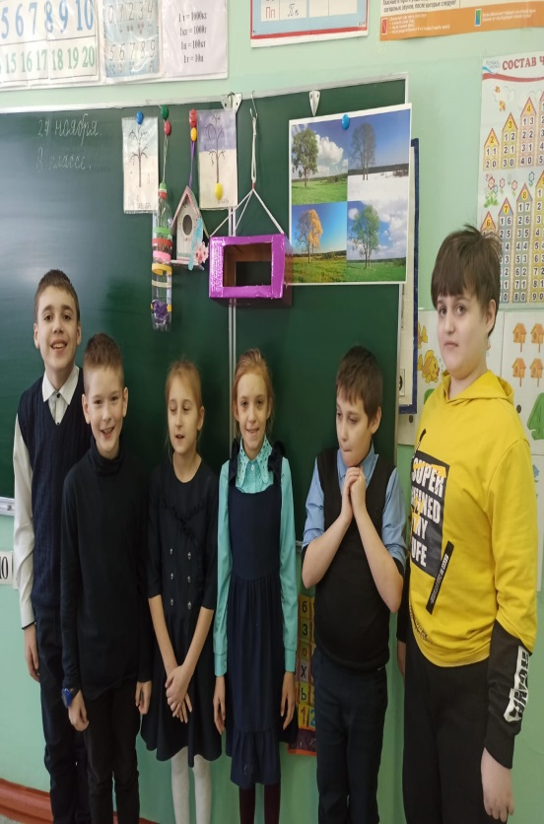
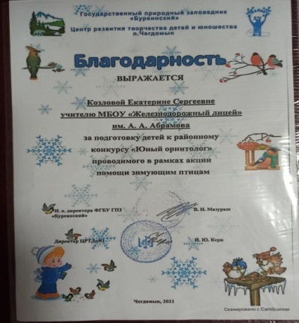
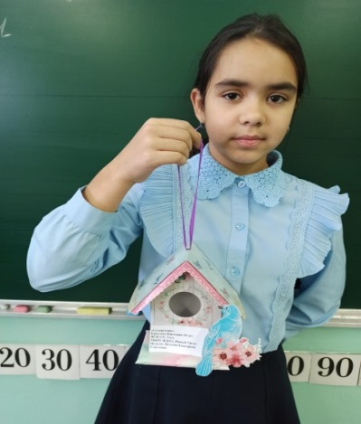
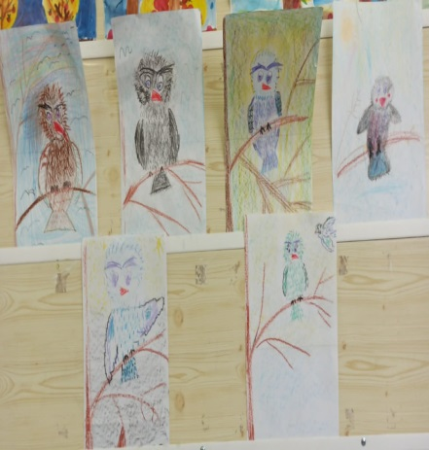
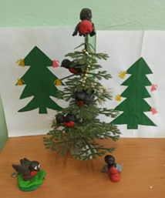
Альбом «Зимующие птицы»

Slide 14
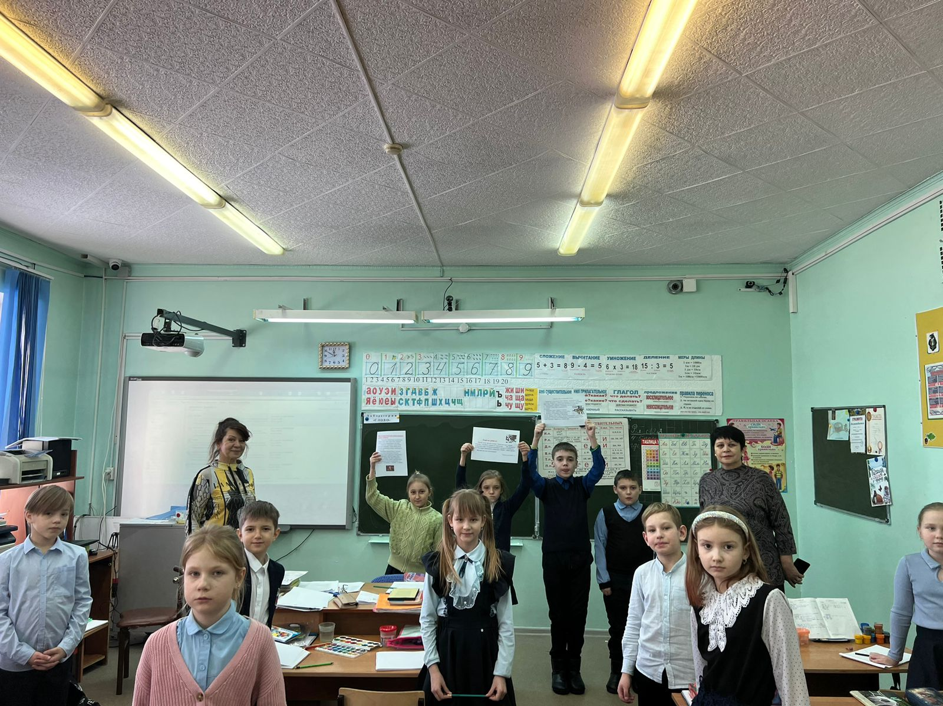
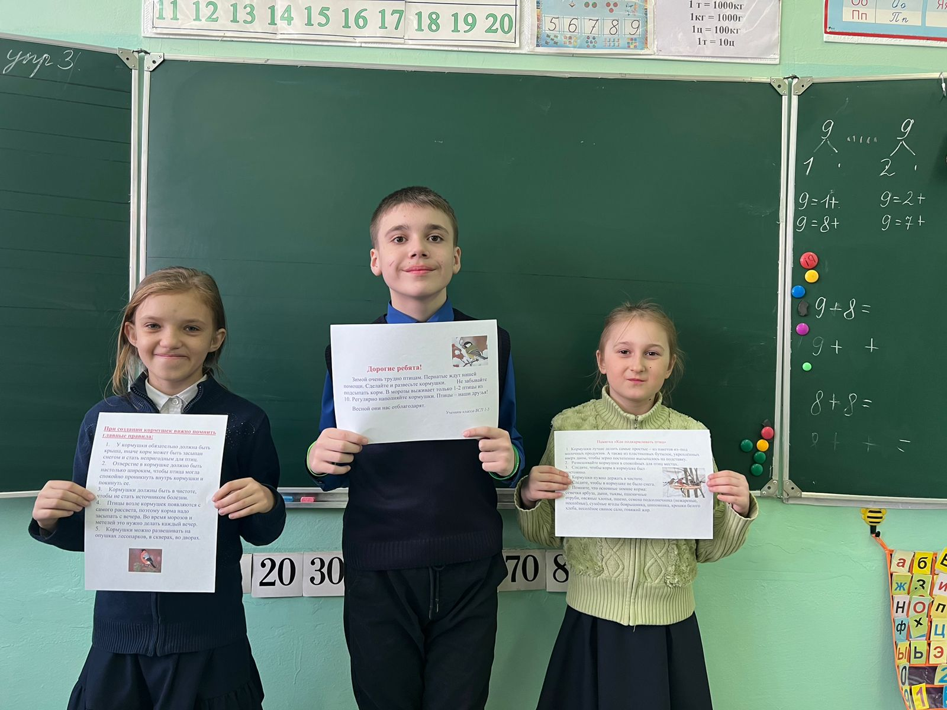
Заключительный этап:
Приняли участие в творческих мастерских:
1) Альбом «Зимующие птицы»
2) Плакат «Покормите птиц зимой»
3) Конкурс рисунков
4) Викторина
5) Мероприятие «Птицы наши друзья!»
6) Акция «Покорми птиц»
7) Сделали кормушки для птиц»
8) Сделали интерактивную игру «Птицы»

Slide 16
Список литературы
1. Бианки В. Наши птицы. Рассказы.- М.: Малыш, 1983.
2. Строков В. Пернатые друзья лесов: Пособие для уч-ся. – М.: Просвещение, 1975.
3. Сладков Н. Птицы: Орнитология в картинках. М.: Дет. лит., 1984.
4. Тематический словарь в картинках «Перелётные и зимующие птицы России»

